Slide 1
AUSBILDUNG FEUERWEHR
LEISTUNGSABZEICHEN
TRAINIEREN
Löschangriff, Knoten, Theorie und Sport trainieren
Muster-Ausbildung der Plattform Feuerwehr Wissen · Stand Oktober 2026 · Bedingungen: Landesfeuerwehrverband
Leistungsabzeichen · Löschangriff · Knoten · Theorie · Sport · Ausbildung · 1
feuerwehr-wissen-bb.de

Slide 2
AGENDA UND AUSBILDUNGSSCHWERPUNKTE
KAPITEL 1
KAPITEL 2
KAPITEL 3
KAPITEL 4
KAPITEL 5
KAPITEL 6
Das Abzeichen.
Löschangriff.
Knoten.
Theorie.
Sport.
Training.
Nach dieser Ausbildung kannst du …
› | die vier Disziplinen kennen,
› | den Löschangriff sicher und fehlerfrei trainieren,
› | ein Training über Wochen planen und auswerten.
Leistungsabzeichen · Löschangriff · Knoten · Theorie · Sport · Ausbildung · 2
feuerwehr-wissen-bb.de

Slide 3
KAPITEL 01
DAS LEISTUNGSABZEICHEN
Stufen, Voraussetzungen, Disziplinen
Leistungsabzeichen · Löschangriff · Knoten · Theorie · Sport · Ausbildung · 3
feuerwehr-wissen-bb.de

Slide 4
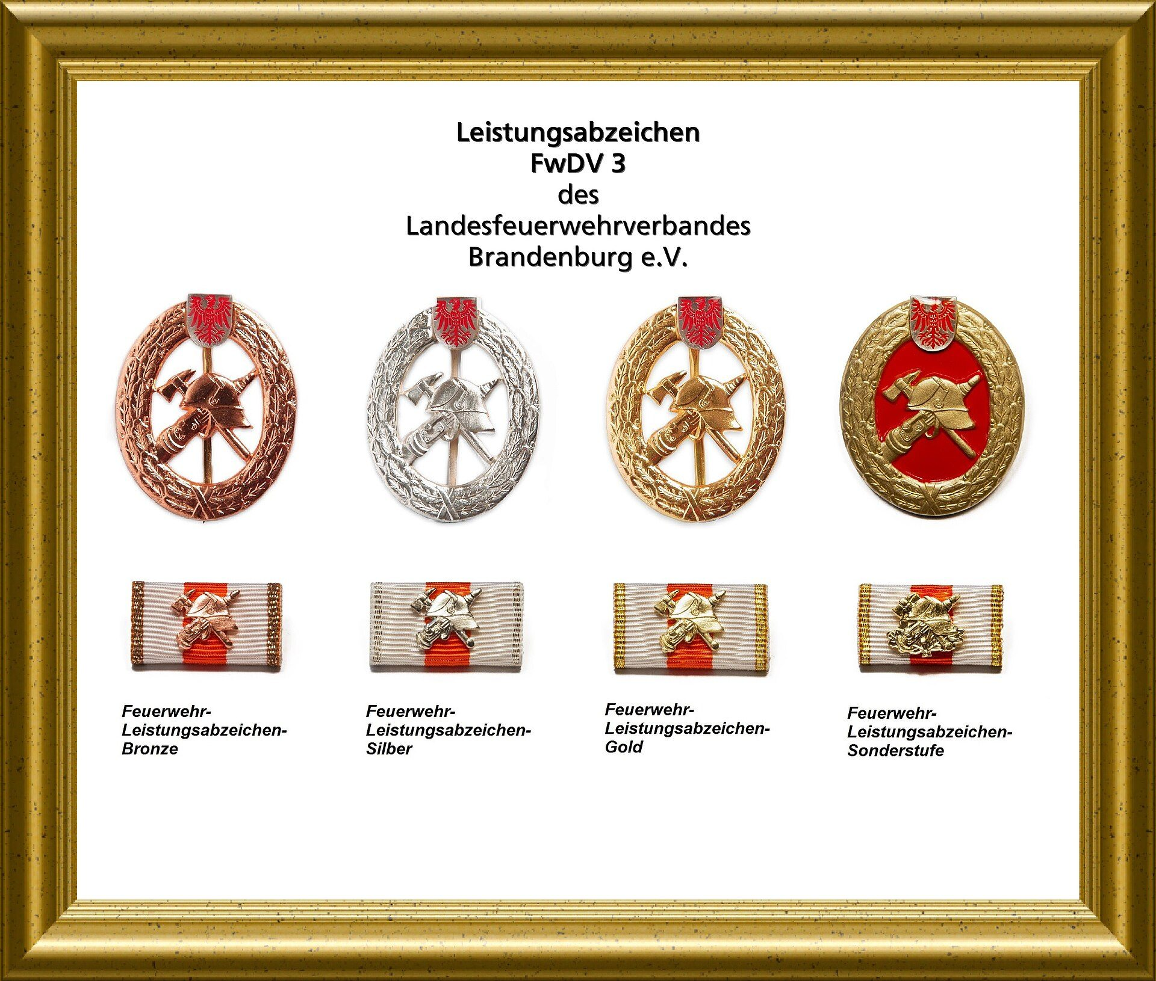
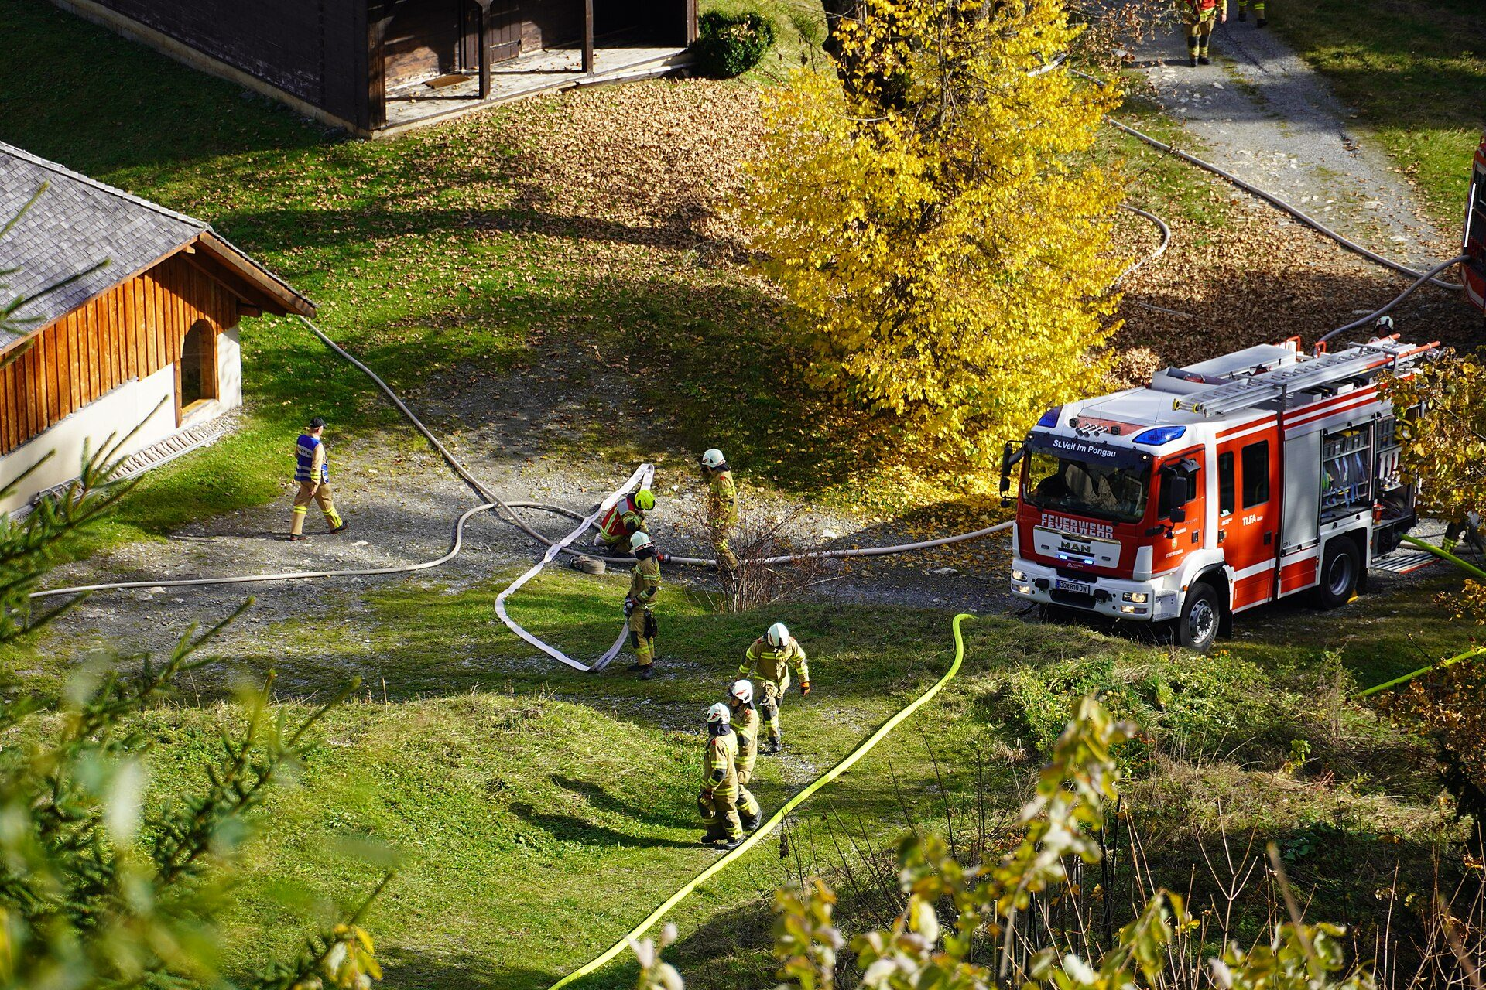
1.1 DAS ABZEICHEN IN BRANDENBURG
Foto: Losmaexchen, CC BY-SA 3.0
Foto: StVeit Maps, CC BY-SA 4.0
Leistungsabzeichen Brandenburg in Bronze
Löschangriff bei einer Übung
Herausgeber: Landesfeuerwehrverband Brandenburg, Vergabeordnung Version 1.3 (April 2018).
Leistungsabzeichen · Löschangriff · Knoten · Theorie · Sport · Ausbildung · 4
feuerwehr-wissen-bb.de

Slide 5
1.2 VIER STUFEN
4
3
SONDERSTUFE GOLD
2
GOLD
Zwanzig Teilnahmen oder Tätigkeit als Kreisausbilder.
1
SILBER
Zehn erfolgreiche Teilnahmen.
BRONZE
Fünf erfolgreiche Teilnahmen. Voraussetzung: Truppführerausbildung.
Eine erfolgreiche Teilnahme. Voraussetzung: Truppmannausbildung.
Leistungsabzeichen · Löschangriff · Knoten · Theorie · Sport · Ausbildung · 5
feuerwehr-wissen-bb.de
Notes:
Pro Jahr zählt nur eine erfolgreiche Teilnahme. Gruppenführer und Maschinist müssen entsprechend ausgebildet sein. Die Verleihung erfolgt durch die Vorstände der Stadt- und Kreisfeuerwehrverbände.

Slide 6
1.3 VIER DISZIPLINEN
1
Löschangriff
Gruppe arbeitet nach FwDV 3, höchstens 240 Sekunden, bis zu 7 Fehlerpunkte.
2
Knoten und Stiche
Drei Knoten in 45 Sekunden, bis zu 3 Fehlerpunkte.
3
Theorie
Fragebogen mit 3 Fragen, 4 Minuten, bis zu 6 Fehlerpunkte.
4
Sport
450-m-Staffellauf mit Strahlrohr in 5 Minuten, bis zu 2 Fehlerpunkte.
Leistungsabzeichen · Löschangriff · Knoten · Theorie · Sport · Ausbildung · 6
feuerwehr-wissen-bb.de

Slide 7
1.4 WERTUNG IM ÜBERBLICK
DISZIPLIN | ZEIT | FEHLERPUNKTE | WIEDERHOLUNG
Löschangriff | 240 Sekunden | höchstens 7 | nicht am selben Tag
Knoten und Stiche | 45 Sekunden je Knoten | höchstens 3 | einmal am selben Tag
Theorie | 4 Minuten | höchstens 6 | einmal am selben Tag
Sport | 5 Minuten | höchstens 2 | einmal am selben Tag
Leistungsabzeichen · Löschangriff · Knoten · Theorie · Sport · Ausbildung · 7
feuerwehr-wissen-bb.de

Slide 8
1.5 WOZU EIN ABZEICHEN?
AUSBILDUNG
EINSATZBEREITSCHAFT
FITNESS
Vertiefung der Kenntnisse und ein Ziel, auf das die Gruppe hin übt.
Ein eingespielter Löschangriff, sichere Knoten und Funktionswissen zahlen sich im Einsatz aus.
Der sportliche Teil fördert Belastbarkeit und Teamgeist.
Leistungsabzeichen · Löschangriff · Knoten · Theorie · Sport · Ausbildung · 8
feuerwehr-wissen-bb.de
Notes:
Zweck laut Vergabeordnung: Unterstützung der Ausbildung, Vertiefung der Kenntnisse, höhere Einsatzbereitschaft, körperliche Ertüchtigung.

Slide 9
1.6 TEILNAHME
WER
GRUPPE
NACHWEIS
Angehörige von Feuerwehren, die Mitglied des Landesfeuerwehrverbandes sind.
Eine Gruppe aus Mitgliedern einer oder mehrerer Feuerwehren.
Das Nachweisblatt belegt die bisherigen Teilnahmen. Urkunde und Abzeichen verleiht der Verband.
Leistungsabzeichen · Löschangriff · Knoten · Theorie · Sport · Ausbildung · 9
feuerwehr-wissen-bb.de

Slide 10
KAPITEL 02
LÖSCHANGRIFF
Nach FwDV 3 in 240 Sekunden
Leistungsabzeichen · Löschangriff · Knoten · Theorie · Sport · Ausbildung · 10
feuerwehr-wissen-bb.de

Slide 11
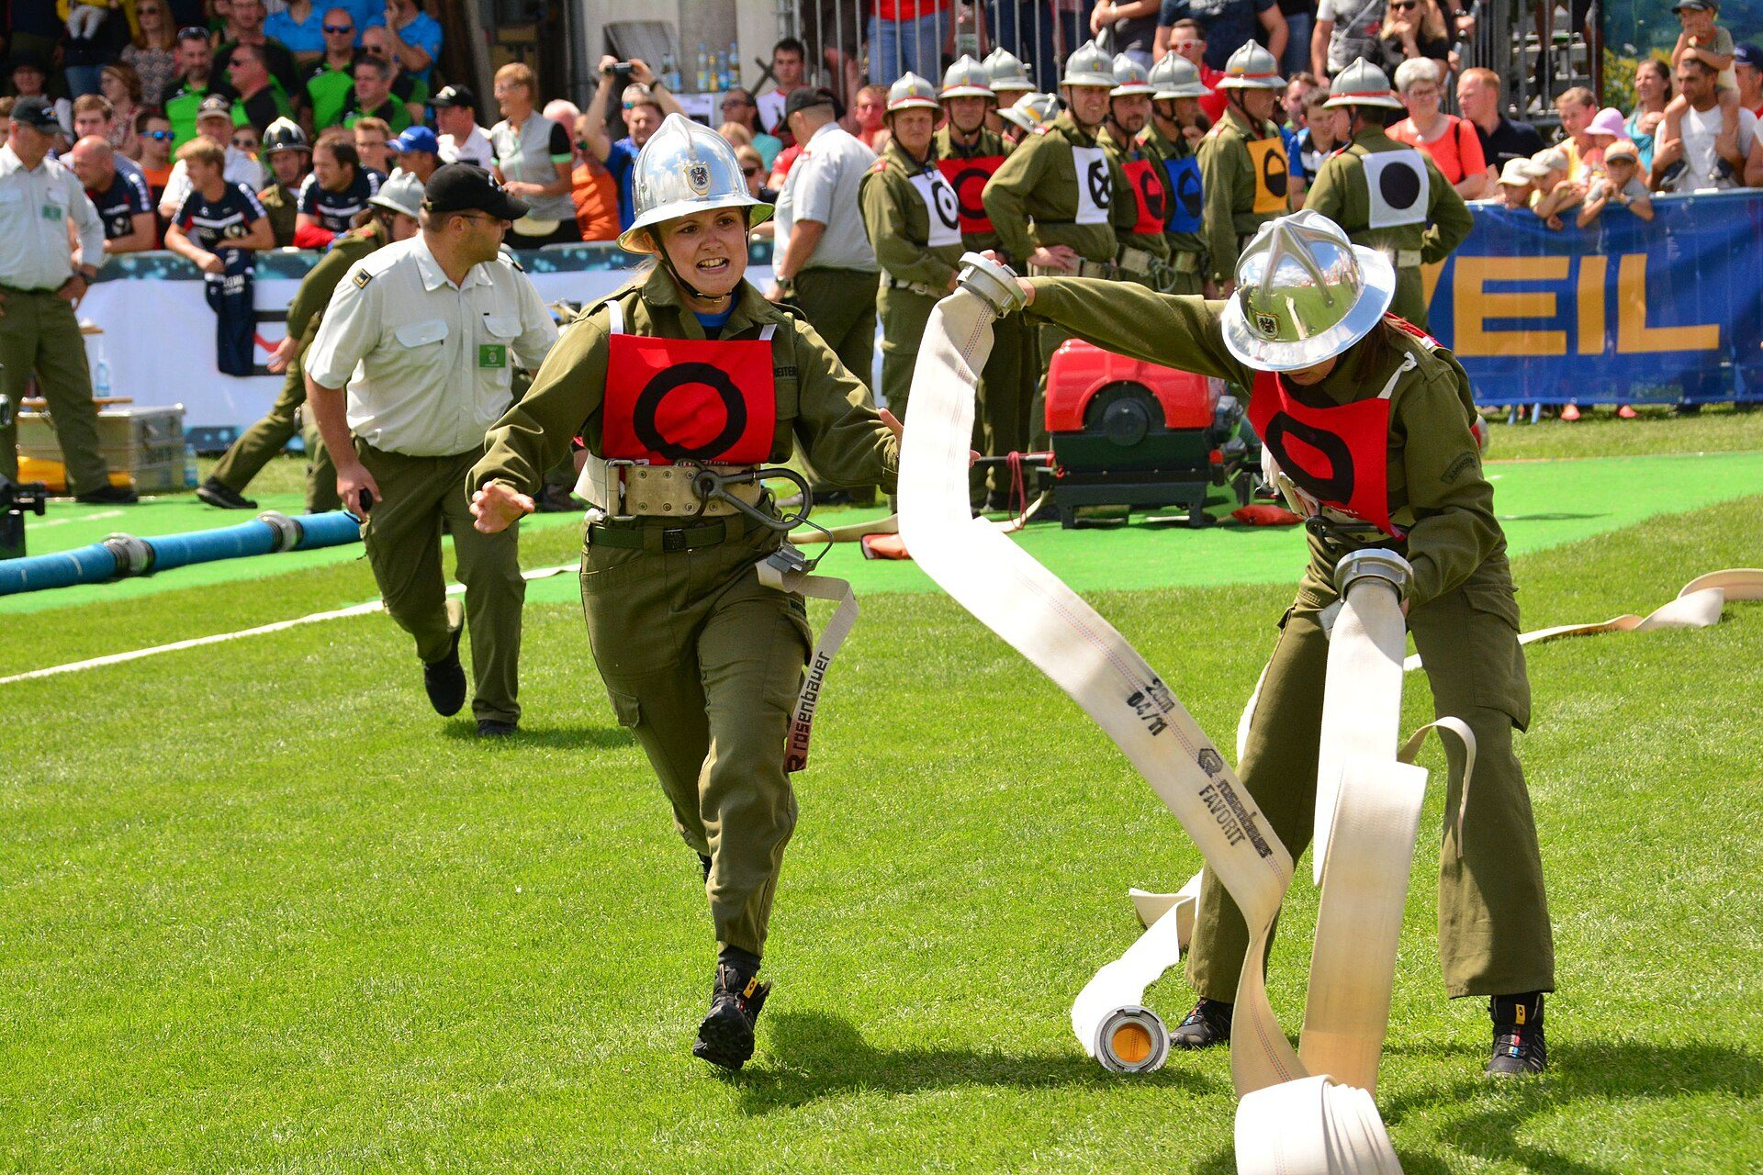
2.1 DER LÖSCHANGRIFF
Foto: StVeit Maps, CC BY-SA 4.0
Foto: Pressestelle BFK Urfahr-Umgebung, CC BY 2.0
Löschangriff bei einer Übung
Schlauchlauf bei einem Bewerb in Österreich (anderes Format)
In Brandenburg arbeitet die Gruppe nach FwDV 3, wie im Einsatz. Das Beispielfoto aus Österreich zeigt ein anderes Format.
Leistungsabzeichen · Löschangriff · Knoten · Theorie · Sport · Ausbildung · 11
feuerwehr-wissen-bb.de

Slide 12
2.2 MATERIAL
GERÄT | ANZAHL UND ART
Pumpe | TS 8/8, PFPN 10-1000 oder fest eingebaute Pumpe
B-Druckschläuche | 2
Verteiler | 1 B-Verteiler
C-Druckschläuche | 6
Strahlrohre | 3 CM-Strahlrohre
Saugleitung | Saugschläuche mit Saugkorb
Leistungsabzeichen · Löschangriff · Knoten · Theorie · Sport · Ausbildung · 12
feuerwehr-wissen-bb.de

Slide 13
2.3 DIE AUFGABE
NACH FWDV 3
ZEIT
MATERIAL
Einsatz ohne Bereitstellung, nach FwDV 1 und Unfallverhütung. Funktionen außer Gruppenführer und Maschinist werden ausgelost.
Höchstens 240 Sekunden ohne Rücknahme der Geräte. Die Zeit beginnt mit der Befehlserteilung.
Schläuche müssen einsatztauglich sein und dürfen nicht für Wettkämpfe präpariert sein.
Leistungsabzeichen · Löschangriff · Knoten · Theorie · Sport · Ausbildung · 13
feuerwehr-wissen-bb.de

Slide 14
2.4 REGELN BEIM LÖSCHANGRIFF
GRUPPENFÜHRER
Der Gruppenführer darf nicht anpacken, er befiehlt nur.
› | Nicht zulässig: zwei Strahlrohre auf ein Ziel halten.
› | Wasser halt: Jeder Truppführer meldet nach erfolgreicher Zielbekämpfung „Wasser halt“.
› | Meldeweg: Der Melder gibt es an den Maschinisten und meldet dem Gruppenführer „Auftrag erfüllt“.
Leistungsabzeichen · Löschangriff · Knoten · Theorie · Sport · Ausbildung · 14
feuerwehr-wissen-bb.de

Slide 15
2.5 SCHUTZAUSRÜSTUNG UND FREIGABE
Helm mit Nackenschutz
Schutzanzug
Handschuhe
Schuhwerk
Alle Teilnehmer vollständig ausgerüstet
Funktionen ausgelost und bekannt
Fehlt etwas, gibt es keine Freigabe. Die Schutzausrüstung wird vor dem Start geprüft.
Leistungsabzeichen · Löschangriff · Knoten · Theorie · Sport · Ausbildung · 15
feuerwehr-wissen-bb.de

Slide 16
2.6 TYPISCHE FEHLER BEIM LÖSCHANGRIFF
1
Kupplung nicht verbunden
Schlauchverbindung hält nicht, Wasser tritt aus.
2
Verteiler falsch aufgestellt
Abgänge zeigen in die falsche Richtung.
3
Melder vergisst die Meldung
„Wasser halt“ erreicht den Maschinisten nicht.
4
Gruppenführer packt an
Regelverstoß, Fehlerpunkte.
5
Zwei Strahlrohre auf ein Ziel
Unzulässig.
6
Befehle unvollständig
Trupps wissen nicht, was sie tun sollen.
Leistungsabzeichen · Löschangriff · Knoten · Theorie · Sport · Ausbildung · 16
feuerwehr-wissen-bb.de

Slide 17
2.7 TRAINING: ZEIT UND FEHLERFREIHEIT
ERST FEHLERFREI
DANN MESSEN
ROLLEN TAUSCHEN
Zuerst ohne Zeitdruck den Ablauf sauber trainieren. Tempo kommt durch Sicherheit.
Zeit nehmen und mit dem eigenen letzten Mal vergleichen. Nicht gegen andere Gruppen.
Jeder soll jede Funktion beherrschen. Rollen werden im Bewerb ausgelost.
Leistungsabzeichen · Löschangriff · Knoten · Theorie · Sport · Ausbildung · 17
feuerwehr-wissen-bb.de

Slide 18
KAPITEL 03
KNOTEN UND STICHE
Drei Knoten in 45 Sekunden
Leistungsabzeichen · Löschangriff · Knoten · Theorie · Sport · Ausbildung · 18
feuerwehr-wissen-bb.de

Slide 19
3.1 DIE AUFGABE
AUSWAHL
ZEIT
WERTUNG
Der Wertungsrichter nennt drei Knoten oder Stiche aus der FwDV 1.
Jeder Kamerad bindet sie in 45 Sekunden.
Jeder falsche oder nicht ausgeführte Knoten gibt einen Fehlerpunkt. Höchstens 3 Fehlerpunkte.
Leistungsabzeichen · Löschangriff · Knoten · Theorie · Sport · Ausbildung · 19
feuerwehr-wissen-bb.de

Slide 20
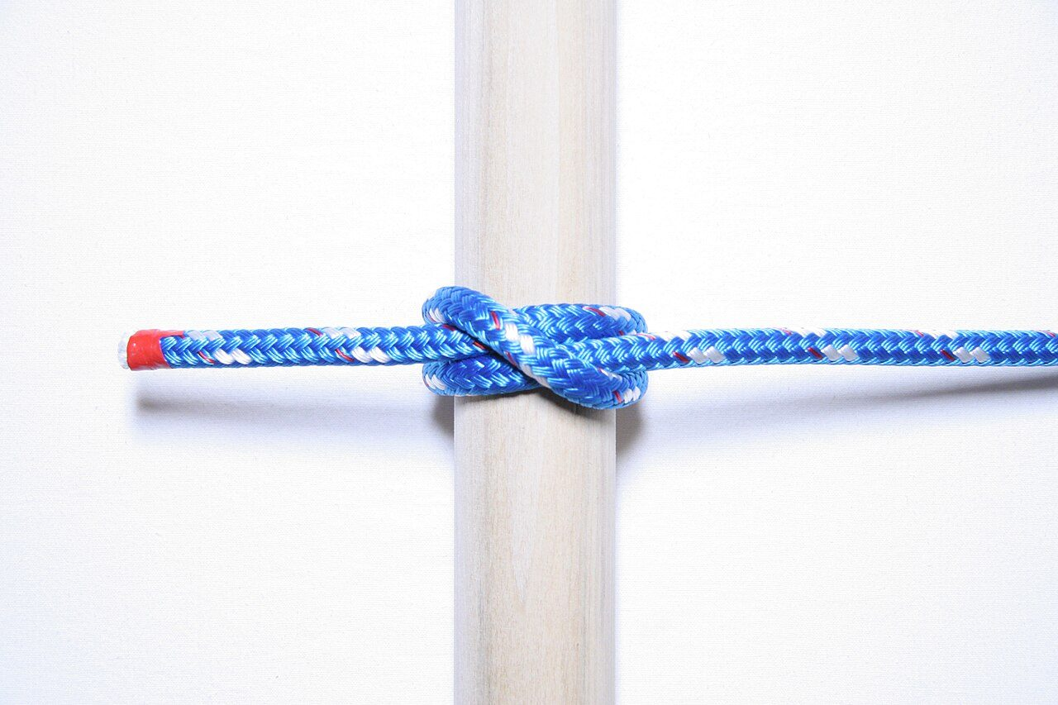
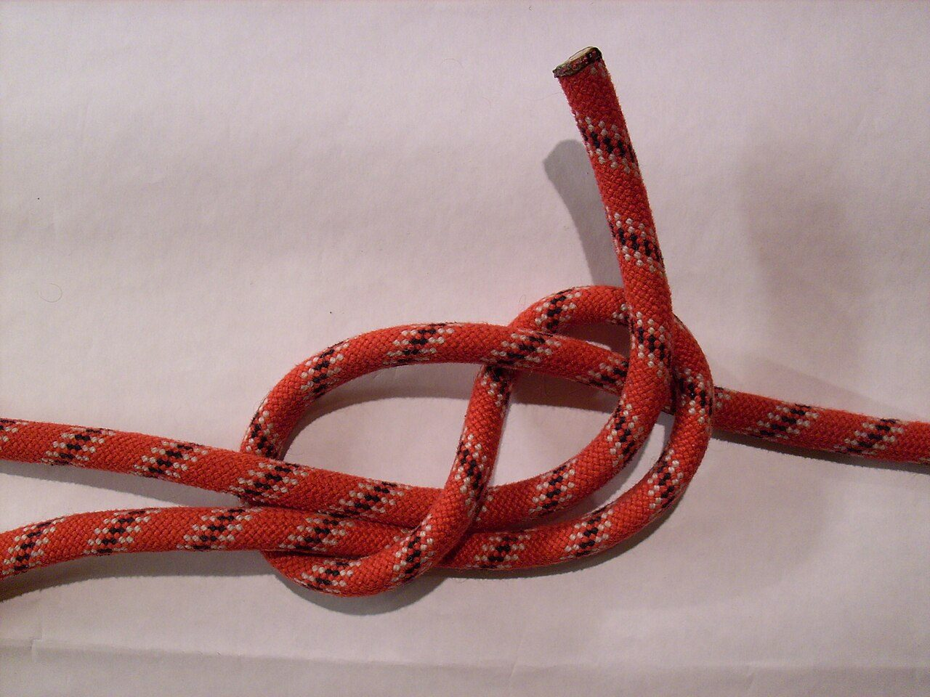
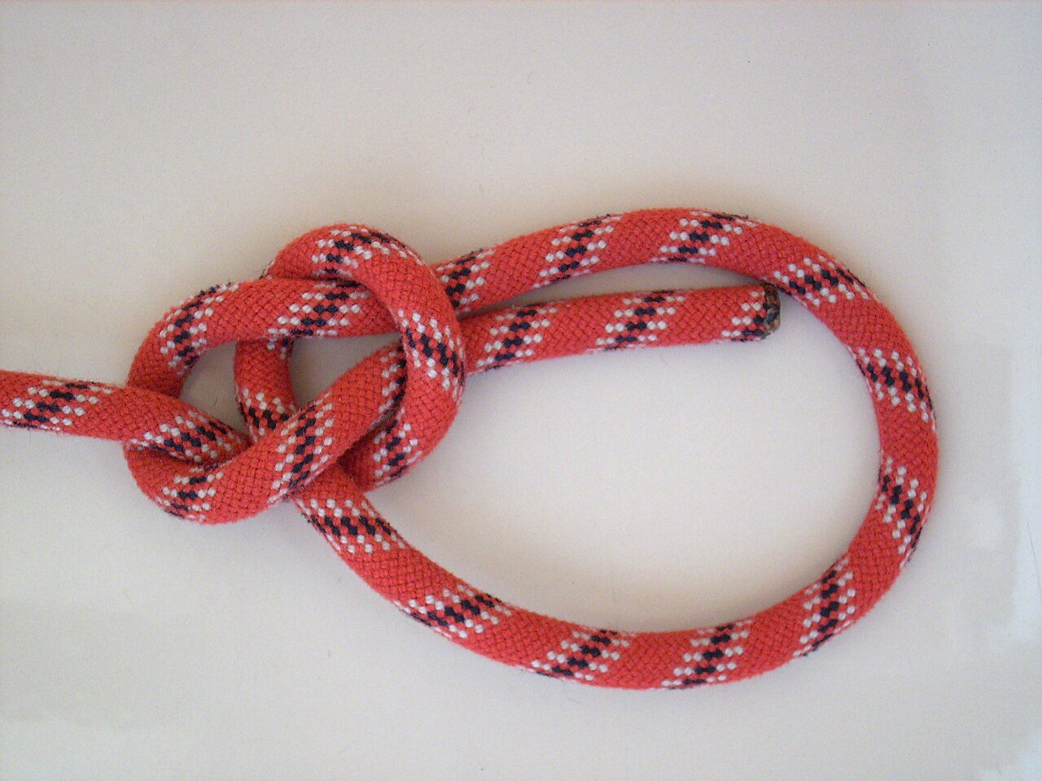
3.2 KNOTEN ÜBEN
Foto: USCG PTC Developer, CC0
Foto: Markus Bärlocher, Public domain
Foto: Markus Bärlocher, Public domain
Mastwurf
Achterknoten
Pfahlstich (Palstek)
Jeder Knoten wird so oft gebunden, bis er sitzt: nach Hand, nicht nach Gedächtnis.
Leistungsabzeichen · Löschangriff · Knoten · Theorie · Sport · Ausbildung · 20
feuerwehr-wissen-bb.de

Slide 21
3.3 KNOTEN IM HILFSMITTELKATALOG
KNOTEN | VERWENDUNG
Mastwurf | Befestigen von Leinen und Geräten
Achterknoten | Endknoten, Karabinerbefestigung
Schotenstich | Verbinden zweier Leinen unterschiedlicher Stärke
Halbmastwurf | Sichern und Fieren von Lasten
Pfahlstich | Feste Schlinge, Menschenrettung
Doppelter Ankerstich, Zimmermannsschlag | Befestigen, Ziehen
Leistungsabzeichen · Löschangriff · Knoten · Theorie · Sport · Ausbildung · 21
feuerwehr-wissen-bb.de

Slide 22
3.4 HINWEIS ZUR FWDV 1
AKTUELLE AUSSCHREIBUNG
Der Katalog beruht auf der FwDV 1 von 2006. In der Fassung von 2026 ist der Spierenstich kein eigener Stich mehr und der Brustbund nur noch eine Notlösung.
› | Maßgeblich bleibt die aktuelle Ausschreibung des Verbandes.
› | Im Zweifel: beim Kreisfeuerwehrverband nachfragen.
› | Training: zuerst die Knoten, die im Einsatz gebraucht werden.
Leistungsabzeichen · Löschangriff · Knoten · Theorie · Sport · Ausbildung · 22
feuerwehr-wissen-bb.de

Slide 23
3.5 TRAINING KNOTEN
TÄGLICH KURZ
STOPPUHR
PRÜFEN
Fünf Minuten Knoten pro Dienstabend sind besser als eine Stunde im Monat.
Jeder Knoten wird gezeitet. Ziel: sicher unter der Zeit.
Partnerkontrolle: Der Partner prüft den Knoten auf Sitz und Fehler.
Leistungsabzeichen · Löschangriff · Knoten · Theorie · Sport · Ausbildung · 23
feuerwehr-wissen-bb.de

Slide 24
KAPITEL 04
THEORIE
Fragebogen und Lernplan
Leistungsabzeichen · Löschangriff · Knoten · Theorie · Sport · Ausbildung · 24
feuerwehr-wissen-bb.de

Slide 25
4.1 DIE AUFGABE
FRAGEBOGEN
ZEIT
HILFSMITTEL
Jeder zieht einen Fragebogen mit 3 Fragen zu seiner Kategorie.
4 Minuten. Höchstens 6 Fehlerpunkte.
Der Hilfsmittelkatalog enthält Fragen und Antwortübersicht.
Leistungsabzeichen · Löschangriff · Knoten · Theorie · Sport · Ausbildung · 25
feuerwehr-wissen-bb.de

Slide 26
4.2 DREI KATEGORIEN
KATEGORIE | FUNKTIONEN
1 | Angriffs-, Wasser-, Schlauchtrupp und Melder
2 | Gruppenführer
3 | Maschinist
Leistungsabzeichen · Löschangriff · Knoten · Theorie · Sport · Ausbildung · 26
feuerwehr-wissen-bb.de

Slide 27
4.3 WISSENSGRUNDLAGEN
VORSCHRIFTEN
RECHT
TECHNIK
FwDV 1, 2, 3, 7, 10 und 100, Unfallverhütungsvorschrift Feuerwehr.
Straßenverkehrsrecht, BbgBKG, Tätigkeitsverordnung der Freiwilligen Feuerwehr (TVFF).
Fahrzeug- und Gerätekunde, Atemschutz, Funktionen in der Gruppe.
Leistungsabzeichen · Löschangriff · Knoten · Theorie · Sport · Ausbildung · 27
feuerwehr-wissen-bb.de

Slide 28
4.4 LERNPLAN FÜR DIE THEORIE
4
3
WOCHE 7
2
WOCHEN 5 BIS 6
Probeklausur, Fehler auswerten.
1
WOCHEN 3 BIS 4
Zeitübung mit 3 Fragen in 4 Minuten.
WOCHEN 1 BIS 2
Fragen laut beantworten, Partner fragt ab.
Fragenkatalog lesen, Grundlagen wiederholen.
Leistungsabzeichen · Löschangriff · Knoten · Theorie · Sport · Ausbildung · 28
feuerwehr-wissen-bb.de

Slide 29
KAPITEL 05
SPORT
450-m-Staffellauf mit Strahlrohr
Leistungsabzeichen · Löschangriff · Knoten · Theorie · Sport · Ausbildung · 29
feuerwehr-wissen-bb.de

Slide 30
5.1 DIE STAFFEL
DIE GANZE GRUPPE LÄUFT
450 m
Staffellauf mit Strahlrohr als Staffelstab. Zwei Varianten, zum Beispiel mit Leiterhindernis, Balken, Eskaladierwand, Kriechhindernis, drei Knoten, Schlängellauf und Kübelspritze. Höchstens 2 Fehlerpunkte.
IN 5 MINUTEN
Leistungsabzeichen · Löschangriff · Knoten · Theorie · Sport · Ausbildung · 30
feuerwehr-wissen-bb.de

Slide 31
5.2 JEDER HAT EINE AUFGABE
LÄUFER
SCHLÄUCHE
KÜBELSPRITZE
Läuft die Strecke und übergibt das Strahlrohr.
Schläuche aufnehmen, auswerfen und Leitung kuppeln.
Mit der Kübelspritze ein Ziel bekämpfen.
Leistungsabzeichen · Löschangriff · Knoten · Theorie · Sport · Ausbildung · 31
feuerwehr-wissen-bb.de

Slide 32
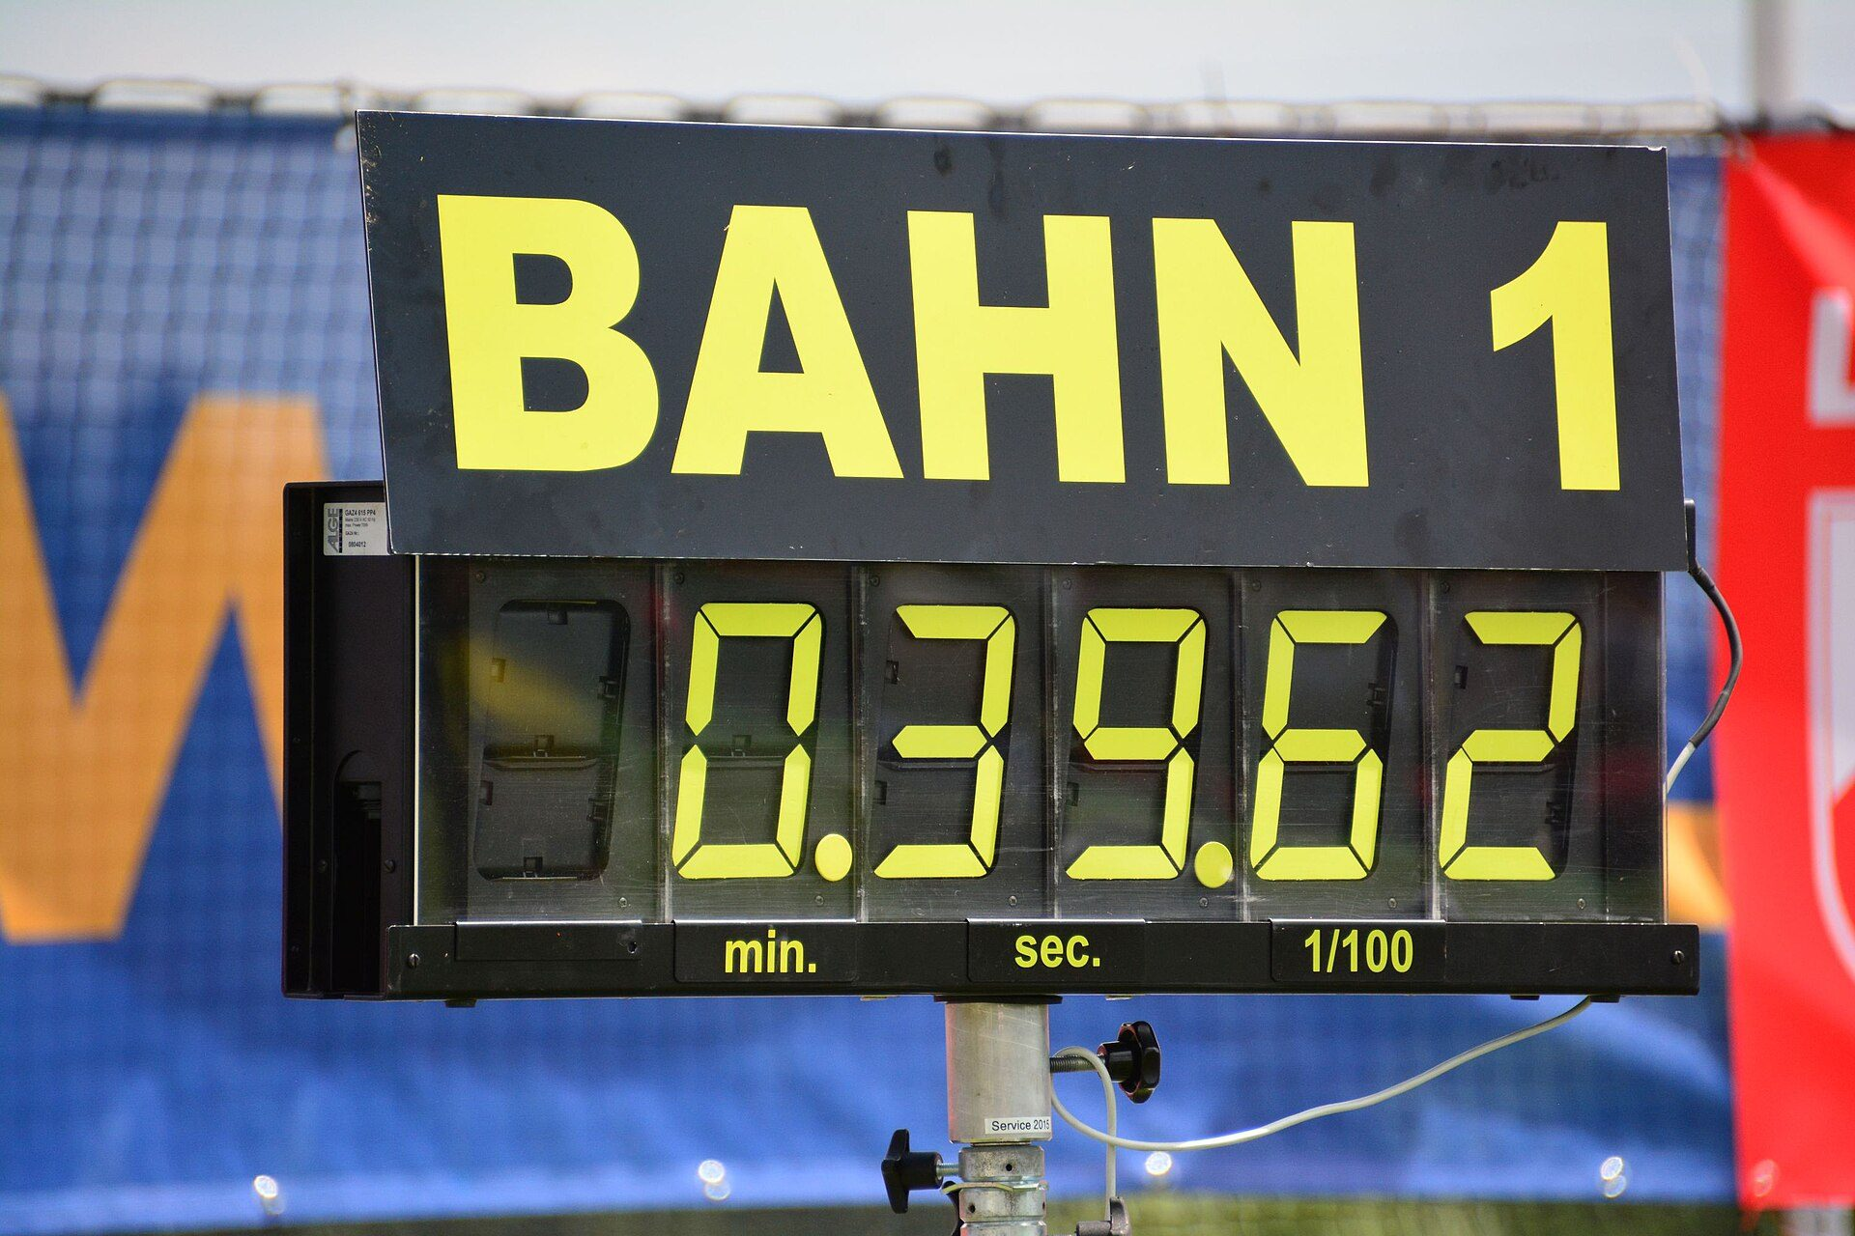
5.3 ZEIT UND ZUSAMMENARBEIT
Foto: Pressestelle BFK Urfahr-Umgebung, CC BY 2.0
Zeitnahme bei einem Feuerwehrbewerb
Im Sport zählt die ganze Gruppe: Wer langsam ist, wird nicht zurückgelassen, sondern unterstützt.
Leistungsabzeichen · Löschangriff · Knoten · Theorie · Sport · Ausbildung · 32
feuerwehr-wissen-bb.de

Slide 33
5.4 TRAINING SPORT
GRUNDLAGE
HINDERNISSE
GRUPPENTEST
Ausdauer und Kraft: Laufen, Intervalle, Rumpfkraft. Zweimal pro Woche auch ohne Feuerwehr.
Leiterhindernis, Balken und Kriechhindernis einzeln trainieren.
Einmal pro Monat die ganze Staffel mit Zeit.
Leistungsabzeichen · Löschangriff · Knoten · Theorie · Sport · Ausbildung · 33
feuerwehr-wissen-bb.de

Slide 34
KAPITEL 06
TRAINING UND PRAXIS
Plan, Stationen, Fragen
Leistungsabzeichen · Löschangriff · Knoten · Theorie · Sport · Ausbildung · 34
feuerwehr-wissen-bb.de

Slide 35
6.1 TRAININGSPLAN IN FÜNF STUFEN
5
4
AUSWERTUNG
3
TEST
Drei Verbesserungen festhalten, Plan anpassen.
2
TEMPO
Probe-Bewerb mit allen vier Disziplinen.
1
TECHNIK
Zeit nehmen, Fehler abbauen.
GRUNDLAGEN
Löschangriff ohne Zeit, Knoten sicher.
Alle Funktionen und den Ablauf kennen.
Leistungsabzeichen · Löschangriff · Knoten · Theorie · Sport · Ausbildung · 35
feuerwehr-wissen-bb.de

Slide 36
STATION 1: LÖSCHANGRIFF AUF ZEIT
ZIEL
Die Gruppe trainiert den Löschangriff und vergleicht ihre Zeit mit dem letzten Mal.
Zeit 45 Minuten · 1 Gruppe · 1 Ausbilder
ABLAUF
MATERIAL
Funktionen auslosen, Material bereitlegen.
Löschangriff mit Zeitnahme ab Befehl.
Ausbilder notiert Fehler und Zeit.
Kurze Auswertung, Rollen tauschen.
Zweite Runde mit einer Verbesserung.
Pumpe und Schläuche
Verteiler, Strahlrohre
Stoppuhr
Beobachtungsbogen
DARAUF ACHTEN
PSA vollständig tragen.
Sicherheit vor Tempo.
Persönliche Messlatte, kein Konkurrenzdruck.
Leistungsabzeichen · Löschangriff · Knoten · Theorie · Sport · Ausbildung · 36
feuerwehr-wissen-bb.de

Slide 37
STATION 2: KNOTEN-DUELL
ZIEL
Die Teilnehmenden binden drei Knoten in 45 Sekunden und prüfen sich gegenseitig.
Zeit 20 Minuten · Paare · 1 Ausbilder
ABLAUF
MATERIAL
Ausbilder nennt drei Knoten.
Paar A bindet, Paar B prüft und stoppt.
Falsche Knoten werden sofort korrigiert.
Rollenwechsel.
Zwei Durchgänge, Ergebnis notieren.
Leinen
Stoppuhr
Knotenliste
DARAUF ACHTEN
Knoten zum Sitz prüfen.
Niemand wird beschämt.
Aktuelle Knoten nach FwDV 1.
Leistungsabzeichen · Löschangriff · Knoten · Theorie · Sport · Ausbildung · 37
feuerwehr-wissen-bb.de

Slide 38
STATION 3: QUIZ UND PARCOURS
ZIEL
Die Gruppe prüft ihr Theoriewissen und läuft einen kleinen Hindernisparcours.
Zeit 45 Minuten · Teams zu 4 bis 6 Personen · 1 Ausbilder
ABLAUF
MATERIAL
Jeder zieht einen Fragebogen mit 3 Fragen, 4 Minuten.
Ergebnisse auswerten und Fehler erklären.
Parcours aus Leiter, Balken und Kriechgang aufbauen.
Team läuft mit Strahlrohr als Staffelstab.
Zeit mit dem letzten Mal vergleichen.
Fragebogen
Hindernisse
Strahlrohr
Stoppuhr
DARAUF ACHTEN
Hindernisse sicher aufbauen.
Nicht über Belastungsgrenzen hinaus.
Pausen einplanen.
Leistungsabzeichen · Löschangriff · Knoten · Theorie · Sport · Ausbildung · 38
feuerwehr-wissen-bb.de

Slide 39
6.5 FRAGEN AN DIE GRUPPE
STUFEN
ZEIT
REGEL
Wie viele Teilnahmen braucht man für Silber, und welche Ausbildung?
Wie lange darf der Löschangriff dauern, und wann beginnt die Zeit?
Was darf der Gruppenführer beim Löschangriff nicht tun?
KNOTEN
THEORIE
SPORT
Wie viele Knoten und wie viel Zeit hat jeder Kamerad?
Welche Kategorien gibt es, und wie viele Fragen gibt es?
Wie lang ist die Staffel, und was ist der Staffelstab?
Leistungsabzeichen · Löschangriff · Knoten · Theorie · Sport · Ausbildung · 39
feuerwehr-wissen-bb.de

Slide 40
ZUM MITNEHMEN
ABZEICHEN
LÖSCHANGRIFF
KNOTEN
Bronze, Silber, Gold, Sonderstufe Gold. Eine Teilnahme pro Jahr zählt.
240 Sekunden, höchstens 7 Fehlerpunkte, Gruppenführer befiehlt nur.
Drei Knoten in 45 Sekunden, höchstens 3 Fehlerpunkte.
THEORIE
SPORT
TRAINING
3 Fragen in 4 Minuten, höchstens 6 Fehlerpunkte.
450 m in 5 Minuten mit Strahlrohr, höchstens 2 Fehlerpunkte.
Erst fehlerfrei, dann schnell. Messlatte: das eigene letzte Mal.
Leistungsabzeichen · Löschangriff · Knoten · Theorie · Sport · Ausbildung · 40
feuerwehr-wissen-bb.de

Slide 41
QUELLEN UND BILDNACHWEIS
Leistungsabzeichen Brandenburg in Bronze · Losmaexchen · CC BY-SA 3.0
Löschangriff bei einer Übung · StVeit Maps · CC BY-SA 4.0
Schlauchlauf bei einem Bewerb in Österreich (anderes Format) · Pressestelle BFK Urfahr-Umgebung · CC BY 2.0
Mastwurf · USCG PTC Developer · CC0
Achterknoten · Markus Bärlocher · Public domain
Pfahlstich (Palstek) · Markus Bärlocher · Public domain
Zeitnahme bei einem Feuerwehrbewerb · Pressestelle BFK Urfahr-Umgebung · CC BY 2.0
Inhalte und Nutzung
Inhalte: Plattform Feuerwehr Wissen Brandenburg (Leistungsabzeichen nach FwDV 3, FwDV 3, Knoten, Funktionen), Vergabeordnung und Hilfsmittelkatalog Leistungsabzeichen FwDV 3 des Landesfeuerwehrverbandes Brandenburg (Version 1.3, April 2018). Maßgeblich ist die aktuelle Ausschreibung; Termine und Bedingungen erfährst du beim Kreisfeuerwehrverband.
Diese Präsentation darfst du frei bearbeiten und weitergeben. Bilder behalten ihre eigene Lizenz, die Quellenangabe bleibt dabei. Maßgeblich sind die Vorschriften und die Vorgaben deiner Wehr. Mehr unter feuerwehr-wissen-bb.de/wissen/ausbildung/
Leistungsabzeichen · Löschangriff · Knoten · Theorie · Sport · Ausbildung · 41
feuerwehr-wissen-bb.de

